Slide 1

第五章 感知机分类 与序列标注

Slide 2

第五章 感知机分类与序列标注
5.1 分类问题
5.2 线性分类模型与感知机算法
5.3 基于感知机的人名性别分类
5.4 结构化预测问题
5.5 线性模型的结构化感知机算法
5.6 基于结构化感知机的中文分词
5.7 总结

Slide 3
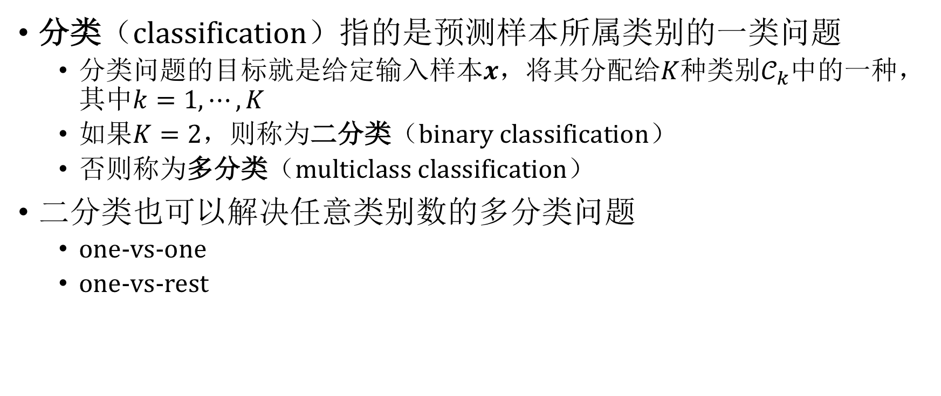
5.1.1 定义
分类（classification）指的是预测样本所属类别的一类问题
分类问题的目标就是给定输入样本$x$，将其分配给$K$种类别$𝒞_{k}$中的一种，其中$k=1,⋯,K$
如果$K=2$，则称为二分类（binary classification）
否则称为多分类（multiclass classification）
二分类也可以解决任意类别数的多分类问题
one-vs-one
one-vs-rest

Slide 4
5.1.2 应用
文本分类
关键词提取时，对文章中的每个单词判断是否属于关键词，于是转化为二分类问题
在指代消解问题中，对每个代词和每个实体判断是否存在指代关系，又是一个二分类问题
预测天气阴晴雨雪、照片对应哪种事物、声波是否由某个人发出

Slide 5
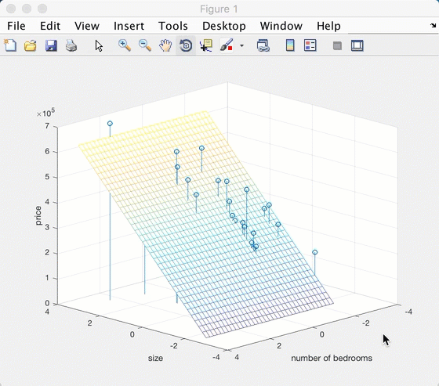
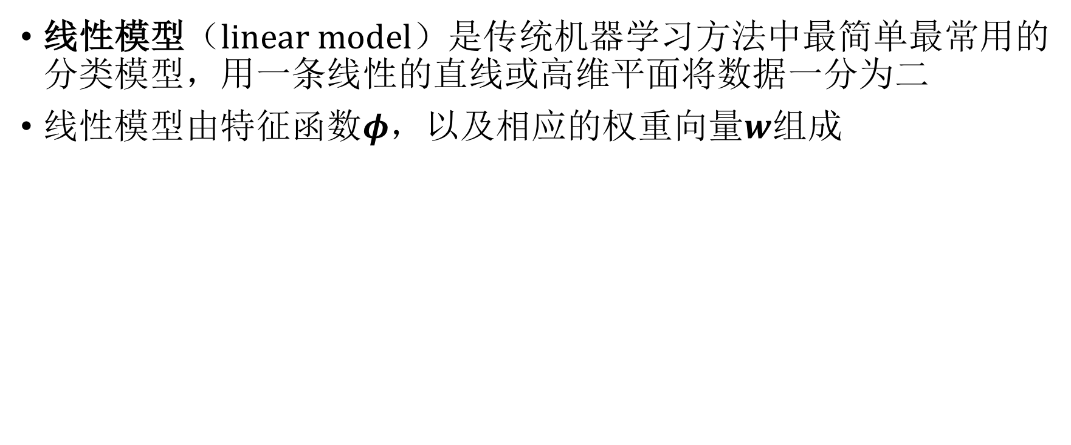
5.2 线性分类模型与感知机算法
线性模型（linear model）是传统机器学习方法中最简单最常用的分类模型，用一条线性的直线或高维平面将数据一分为二
线性模型由特征函数$φ$，以及相应的权重向量$w$组成

Slide 6
5.2.1 特征向量与样本空间
描述样本特征的向量称为特征向量
构造特征向量的过程称为特征提取
用来提取每种特征的函数称为特征函数
特征函数也是指示函数（indicator function）的一个实例

Slide 7
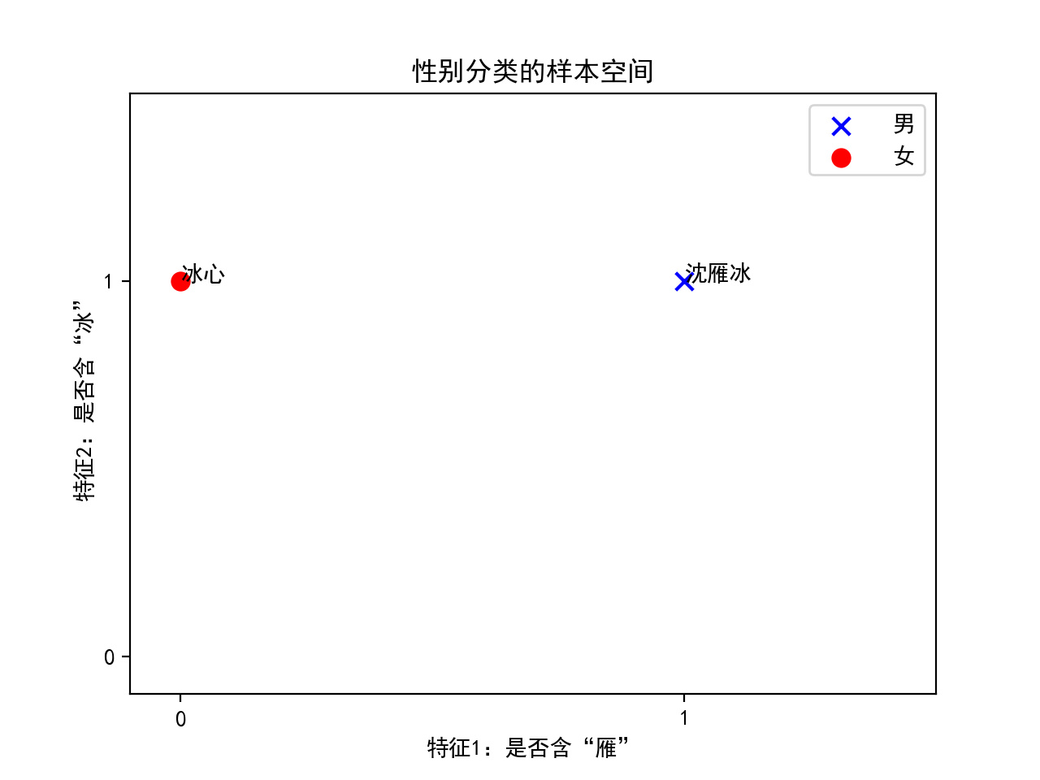
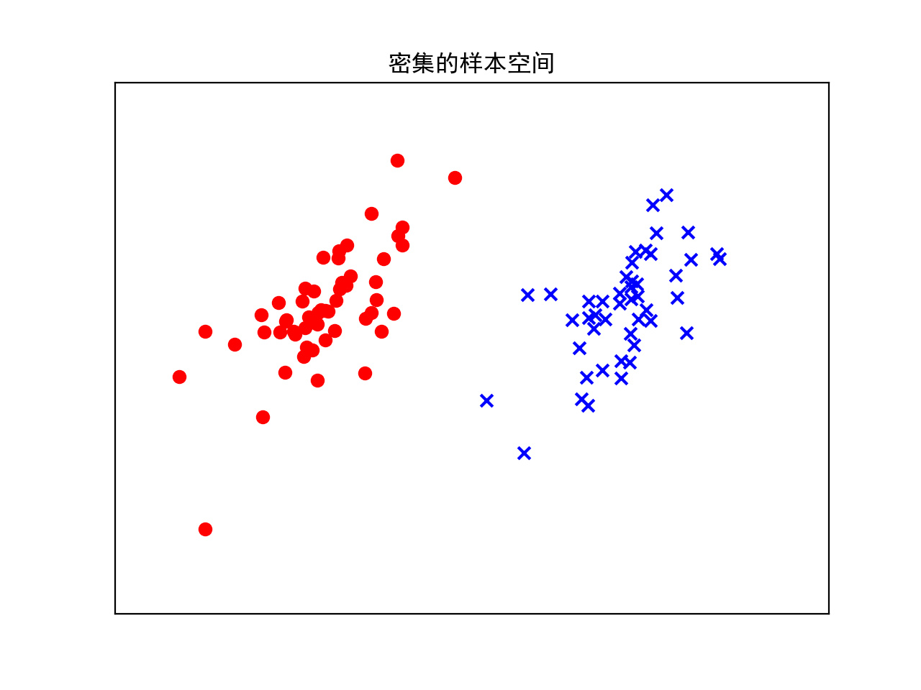
5.2.1 特征向量与样本空间
样本分布的空间称作样本空间

Slide 8
5.2.2 决策边界与分离超平面
根据样本所在区域判断类别，这样的区域称为决策区域（decision region）
它们的边界称为决策边界（decision boundary）
二维空间中，如果决策边界是直线，则称产生该决策边界的模型为线性分类模型
推广开来，三维空间中的线性模型用平面做决策，任意维度空间中的线性决策边界统称为分离超平面（separating hyperplane）

Slide 9
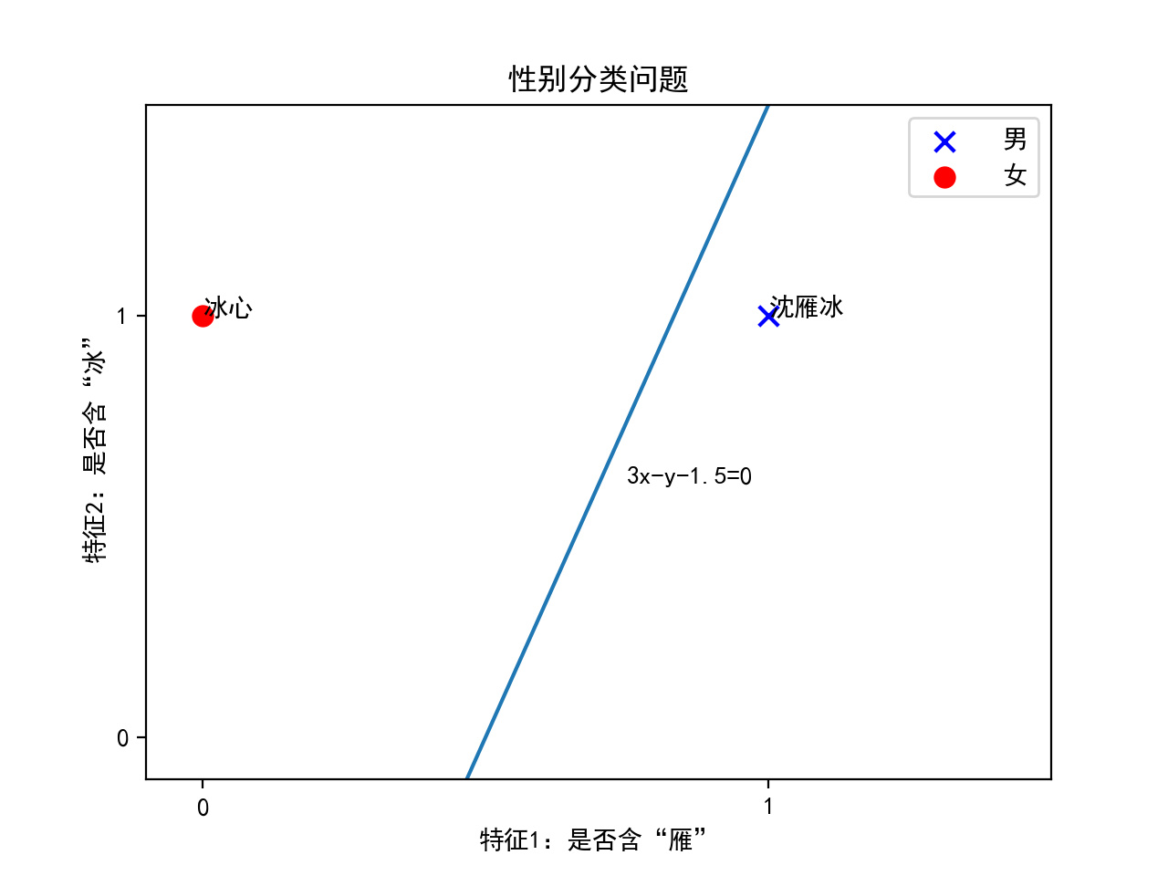
5.2.2 决策边界与分离超平面

Slide 10

5.2.2 决策边界与分离超平面

Slide 11
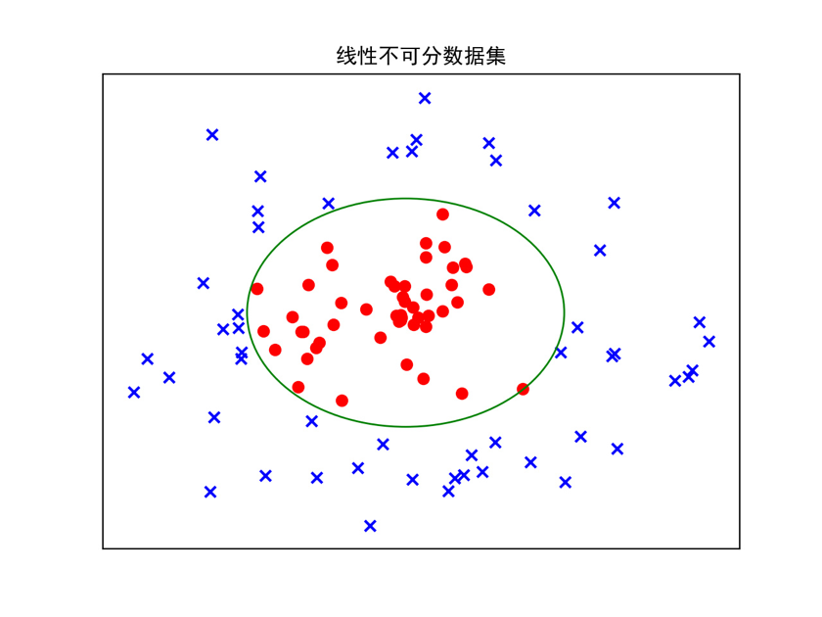
5.2.2 决策边界与分离超平面

Slide 12
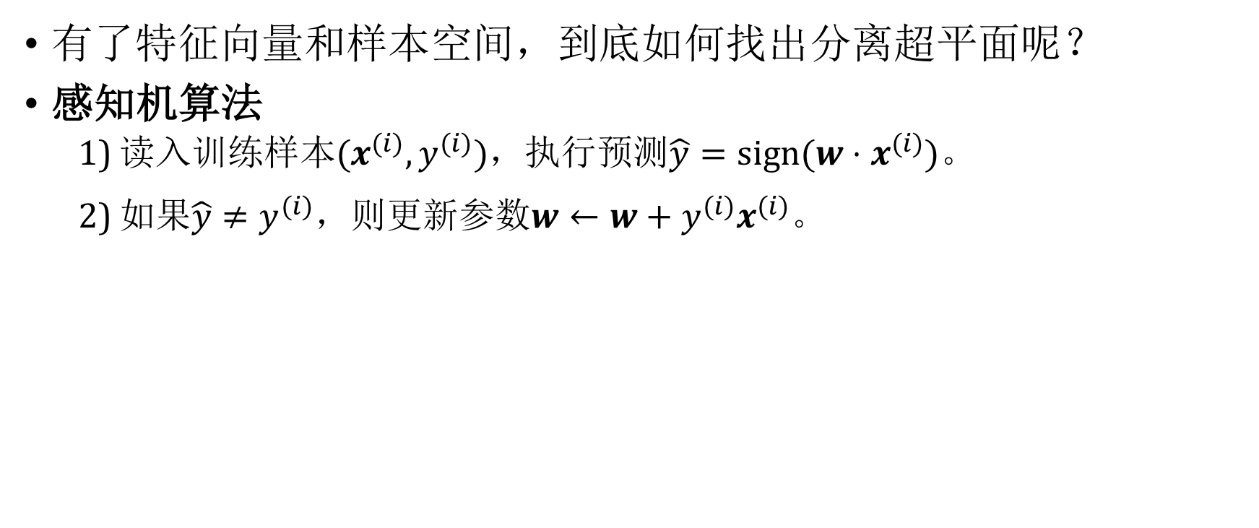
5.2.3 感知机算法
有了特征向量和样本空间，到底如何找出分离超平面呢？
感知机算法
读入训练样本$(x^{(i)},y^{(i)})$，执行预测$\overset{̂}{y}=sign(w⋅x^{(i)})$。
如果$\overset{̂}{y}≠y^{(i)}$，则更新参数$w←w+y^{(i)}x^{(i)}$。

Slide 13
5.2.3 感知机算法
private static LinearModel trainNaivePerceptron(List<Instance> instanceList, FeatureMap featureMap, int maxIteration) { LinearModel model = new LinearModel(featureMap, new float[featureMap.size()]); for (int it = 0; it < maxIteration; ++it) { for (Instance instance : instanceList) { int y = model.decode(instance.x); if (y != instance.y) // 误差反馈 model.update(instance.x, instance.y);//① } } return model; }

Slide 14
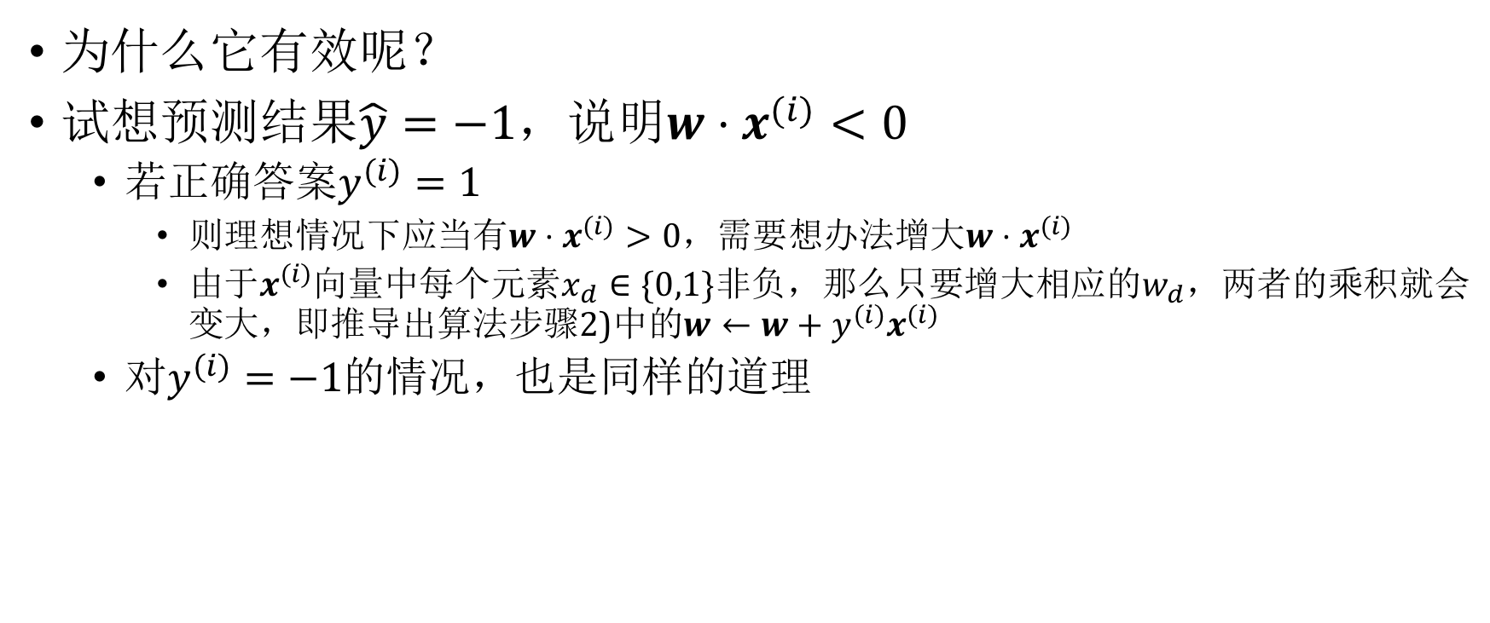
5.2.3 感知机算法
为什么它有效呢？
试想预测结果$\overset{̂}{y}=−1$，说明$w⋅x^{(i)}<0$
若正确答案$y^{(i)}=1$
则理想情况下应当有$w⋅x^{(i)}>0$，需要想办法增大$w⋅x^{(i)}$
由于$x^{(i)}$向量中每个元素$x_{d}∈\{0,1\}$非负，那么只要增大相应的$w_{d}$，两者的乘积就会变大，即推导出算法步骤2)中的$w←w+y^{(i)}x^{(i)}$
对$y^{(i)}=−1$的情况，也是同样的道理

Slide 15
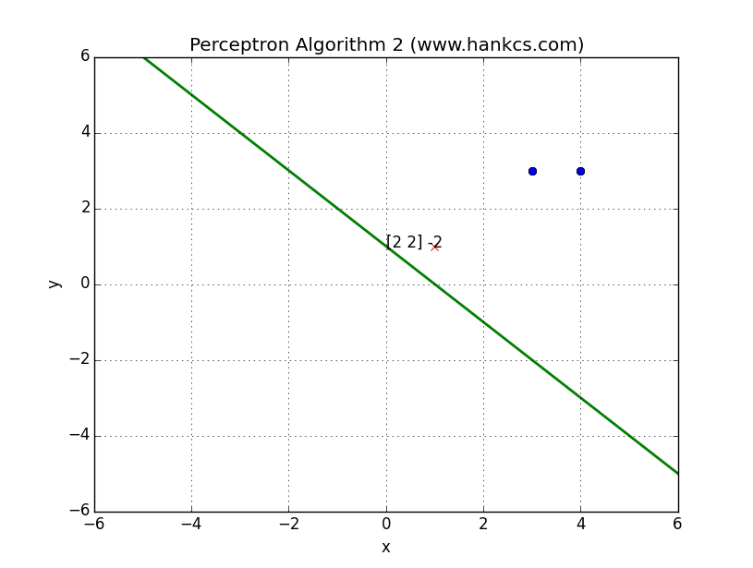
5.2.3 感知机算法
可视化

Slide 16
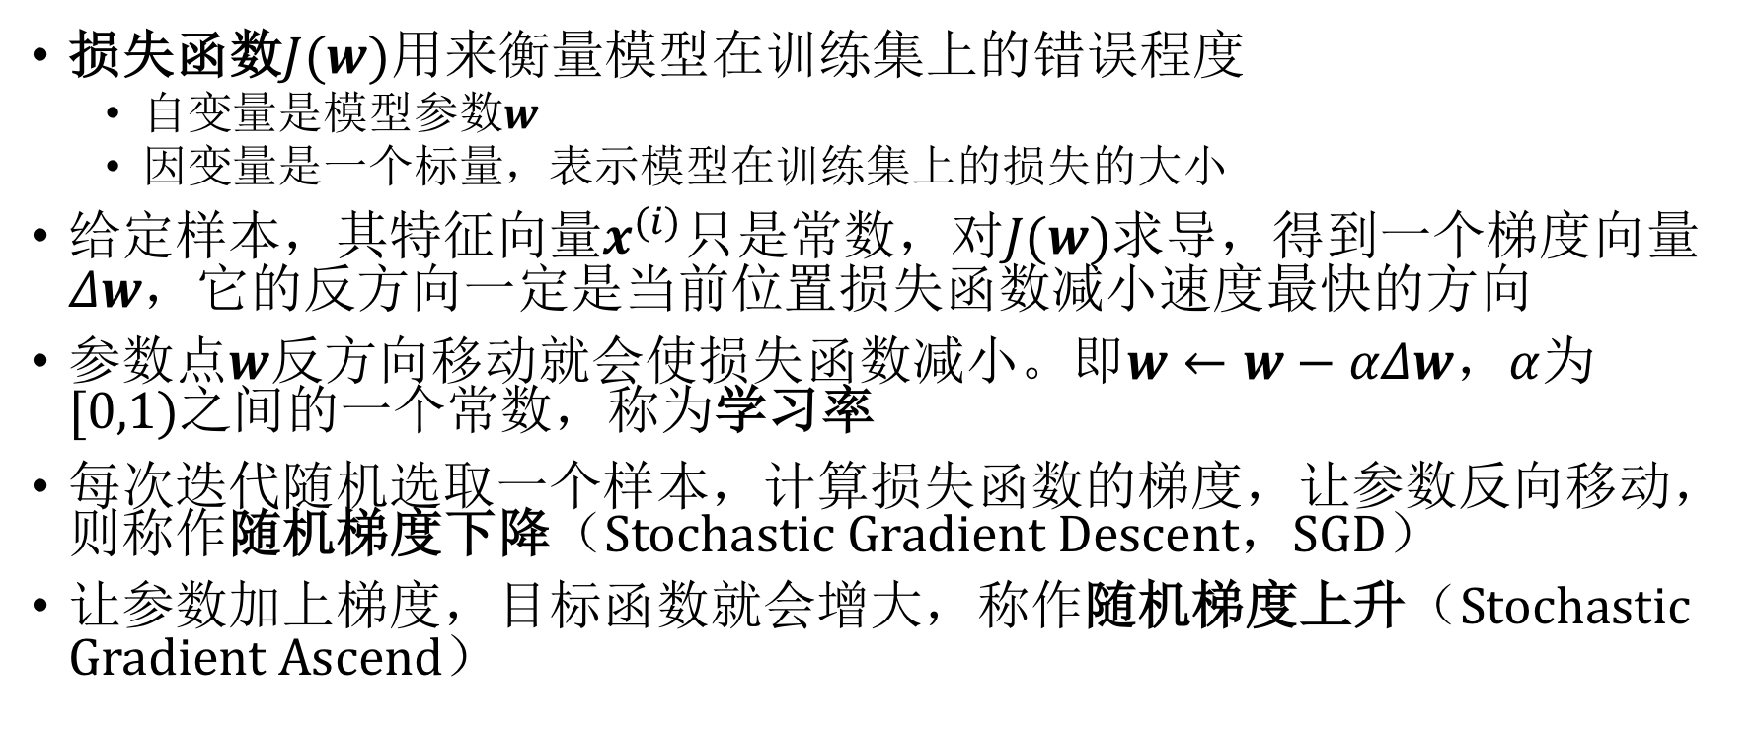
5.2.4损失函数与随机梯度下降*
损失函数$J(w)$用来衡量模型在训练集上的错误程度
自变量是模型参数$w$
因变量是一个标量，表示模型在训练集上的损失的大小
给定样本，其特征向量$x^{(i)}$只是常数，对$J(w)$求导，得到一个梯度向量$Δw$，它的反方向一定是当前位置损失函数减小速度最快的方向
参数点$w$反方向移动就会使损失函数减小。即$w←w−αΔw$，$α$为$[0,1)$之间的一个常数，称为学习率
每次迭代随机选取一个样本，计算损失函数的梯度，让参数反向移动，则称作随机梯度下降（Stochastic Gradient Descent，SGD）
让参数加上梯度，目标函数就会增大，称作随机梯度上升（Stochastic Gradient Ascend）

Slide 17
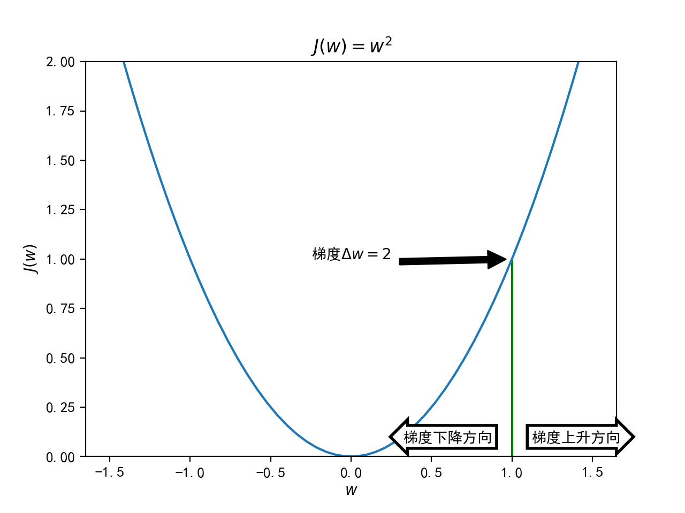
5.2.4损失函数与随机梯度下降*
图5-7 单变量损失函数的梯度下降与梯度上升

Slide 18
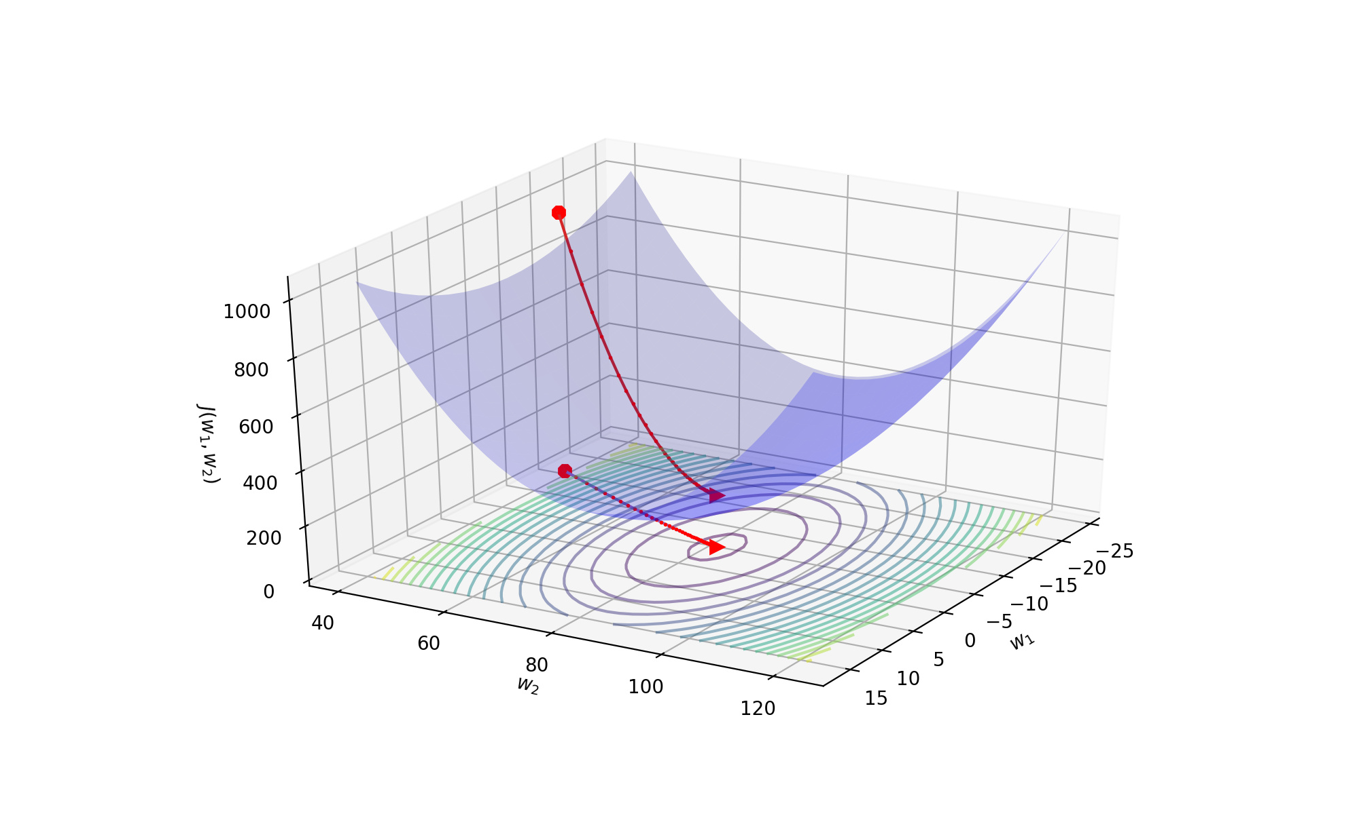
5.2.4损失函数与随机梯度下降*
图5-8 多变量损失函数的梯度下降

Slide 19
5.2.4损失函数与随机梯度下降*
感知机的损失函数就是误分类点到超平面的距离，即所谓的感知机准则函数（perceptron criterion）
当数据集线性不可分时，感知机算法不收敛

Slide 20
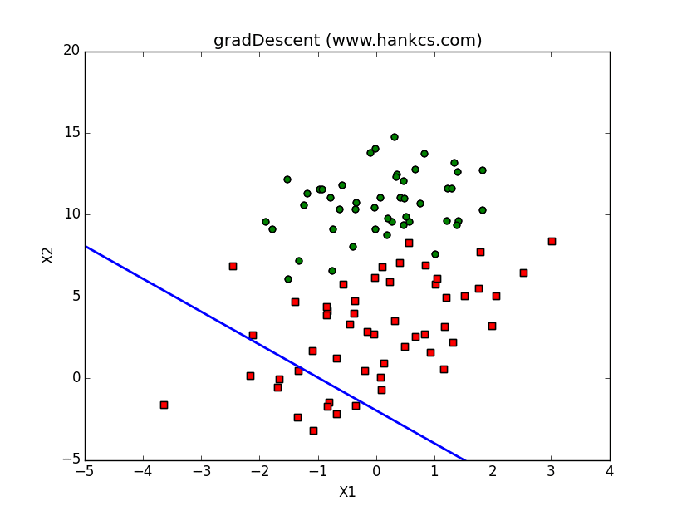
5.2.4损失函数与随机梯度下降*
收敛

Slide 21
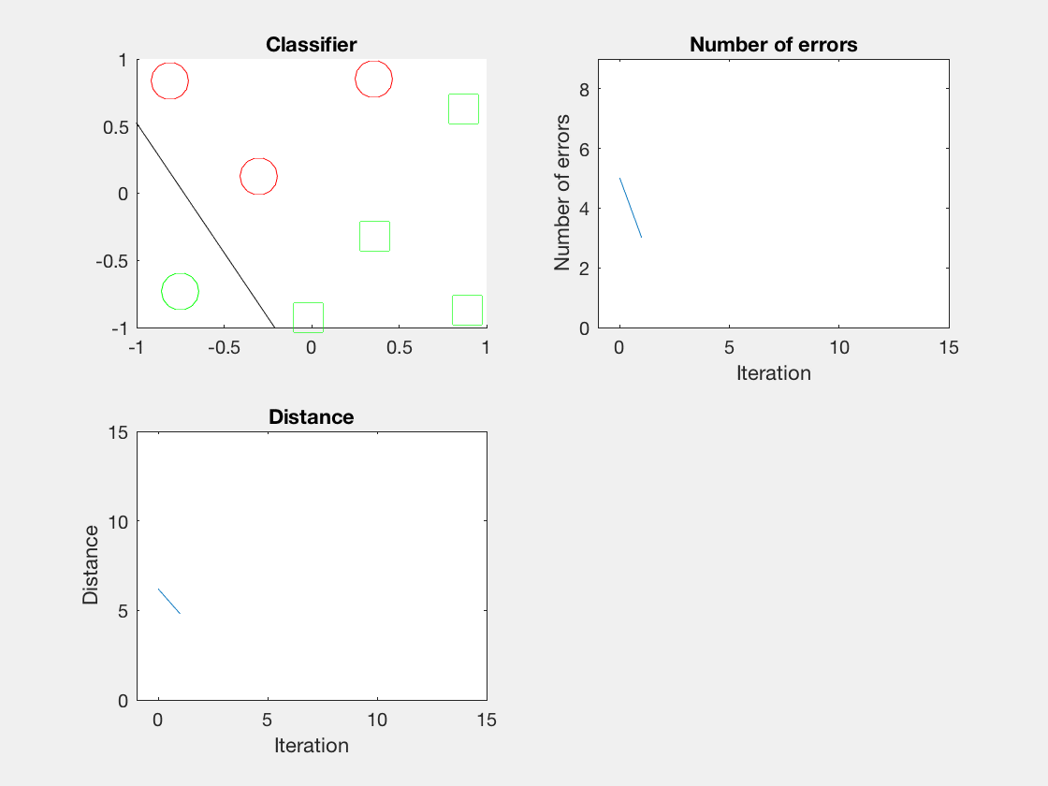
5.2.4损失函数与随机梯度下降*
收敛

Slide 22
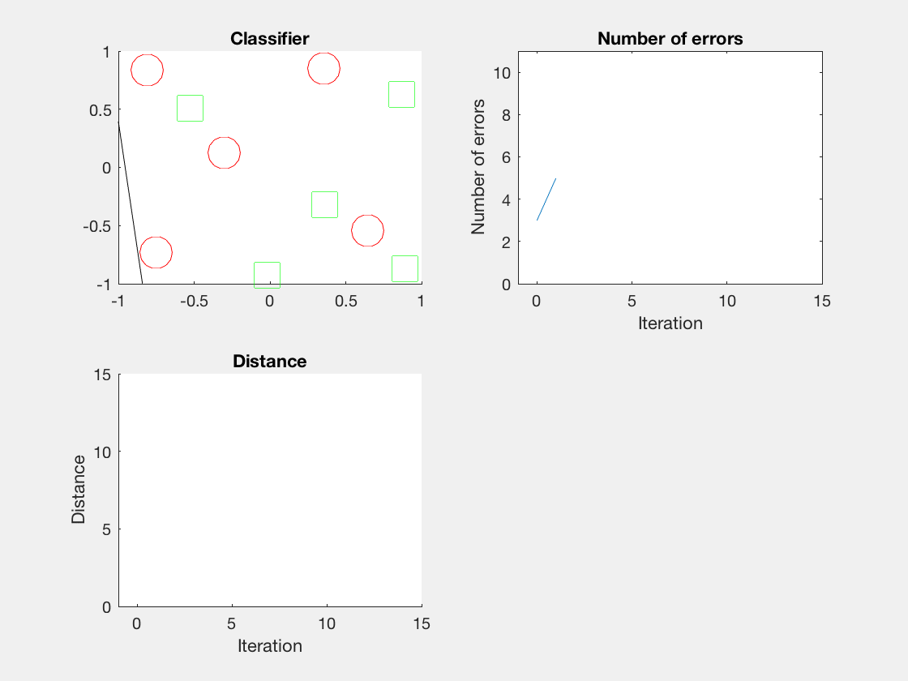
5.2.4损失函数与随机梯度下降*
不收敛

Slide 23
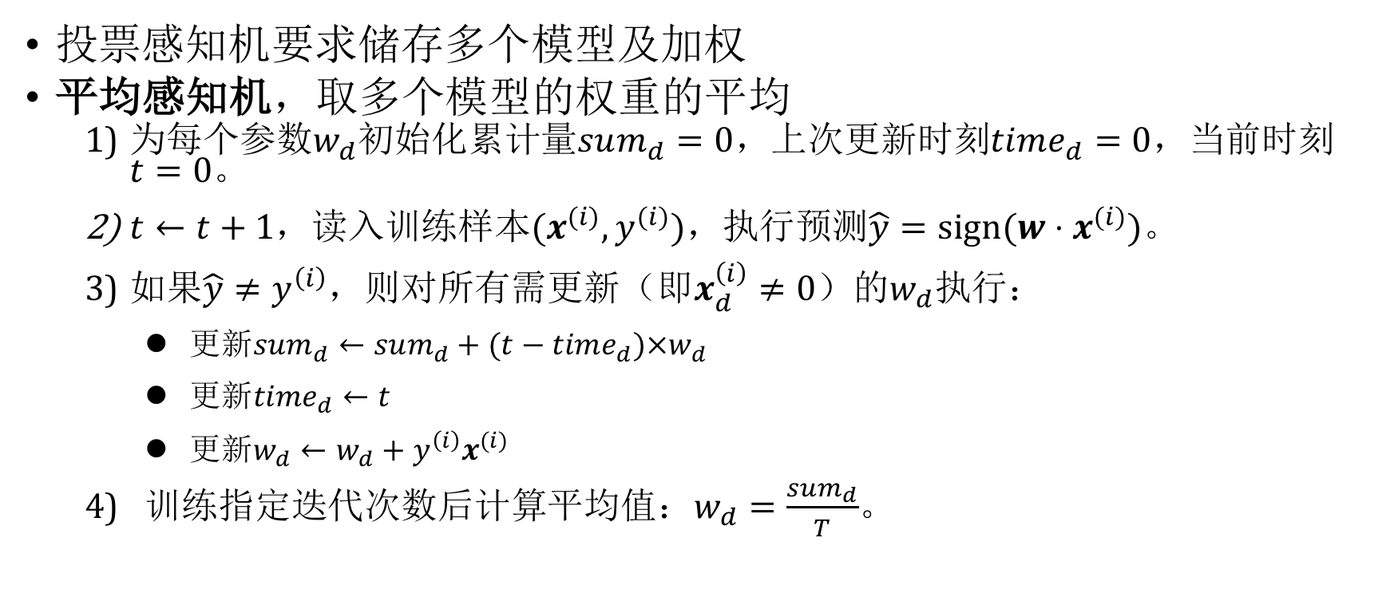
5.2.5 投票感知机和平均感知机
投票感知机要求储存多个模型及加权
平均感知机，取多个模型的权重的平均
为每个参数$w_{d}$初始化累计量$sum_{d}=0$，上次更新时刻$time_{d}=0$，当前时刻$t=0$。
$t←t+1$，读入训练样本$(x^{(i)},y^{(i)})$，执行预测$\overset{̂}{y}=sign(w⋅x^{(i)})$。
如果$\overset{̂}{y}≠y^{\left(i\right)}$，则对所有需更新（即$x_{d}^{\left(i\right)}≠0$）的$w_{d}$执行：
更新$sum_{d}←sum_{d}+(t−time_{d})×w_{d}$
更新$time_{d}←t$
更新$w_{d}←w_{d}+y^{\left(i\right)}x^{(i)}$
训练指定迭代次数后计算平均值：$w_{d}=\frac{sum_{d}}{T}$。

Slide 24
5.3 基于感知机的人名性别分类
监督学习流程：
标注人名分类语料库；
利用感知机算法训练线性模型；
利用线性模型给人名分类，评估准确率。

Slide 25
5.3.1 人名性别语料库
语料格式为逗号分割的.csv文件，第一列为姓名，第二列为性别。示例如下：
赵伏琴,女 钱沐杨,男 孙竹珍,女 李潮阳,男

Slide 26
5.3.2 特征提取
两个特征模板：名字的第一个字和第二个字
public class PerceptronNameGenderClassifier extends PerceptronClassifier { @Override protected List<Integer> extractFeature(String text, FeatureMap featureMap) { List<Integer> featureList = new LinkedList<Integer>(); String givenName = extractGivenName(text); // 特征模板1：g[0] addFeature("1" + givenName.substring(0, 1), featureMap, featureList); // 特征模板2：g[1] addFeature("2" + givenName.substring(1), featureMap, featureList); return featureList; } }

Slide 27
5.3.3 训练
调用PerceptronClassifier的训练接口
classifier = PerceptronNameGenderClassifier() print('训练集准确率：', classifier.train(TRAINING_SET, 10, averaged_perceptron))

Slide 28
5.3.4 预测
classifier = PerceptronNameGenderClassifier(model) for name in "赵建军", "沈雁冰", "陆雪琪", "李冰冰": print('%s=%s' % (name, classifier.predict(name)))

Slide 29
5.3.5 评测
print('测试集准确率：', classifier.evaluate(TESTING_SET))

Slide 30
5.3.6 模型调优
在机器学习工程中，提高系统准确率无非有如下三种措施：
特征工程，即修改特征模板
切换训练算法
收集标注更多数据

Slide 31
5.3.6 模型调优
特征模板是否可以简化
更复杂的特征模板
// 特征模板1：g[0]，与位置无关 addFeature(givenName.substring(0, 1), featureMap, featureList); // 特征模板2：g[1]，与位置无关 addFeature(givenName.substring(1), featureMap, featureList);
// 特征模板1：g[0] addFeature("1" + givenName.substring(0, 1), featureMap, featureList); // 特征模板2：g[1] addFeature("2" + givenName.substring(1), featureMap, featureList); // 特征模板3：g addFeature("3" + givenName, featureMap, featureList);

Slide 32
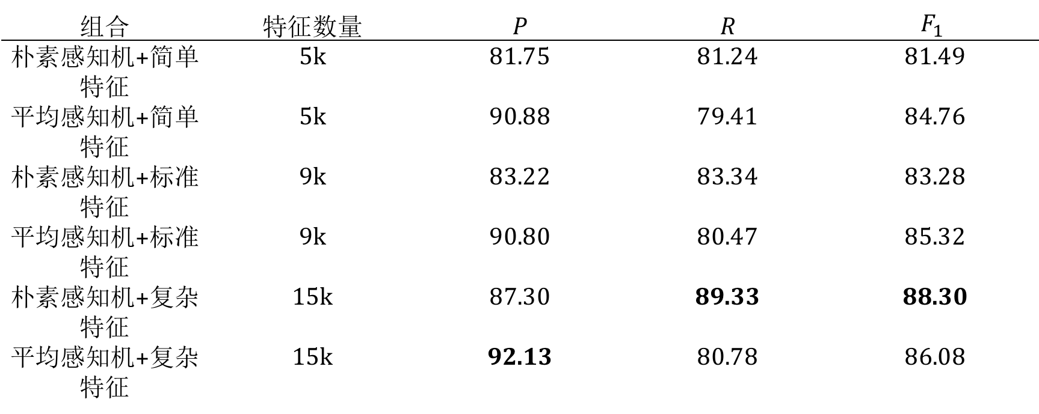
5.3.6 模型调优
组合 | 特征数量 | P | R | $$F_{1}$$
朴素感知机+简单特征 | 5k | 81.75 | 81.24 | 81.49
平均感知机+简单特征 | 5k | 90.88 | 79.41 | 84.76
朴素感知机+标准特征 | 9k | 83.22 | 83.34 | 83.28
平均感知机+标准特征 | 9k | 90.80 | 80.47 | 85.32
朴素感知机+复杂特征 | 15k | 87.30 | 89.33 | 88.30
平均感知机+复杂特征 | 15k | 92.13 | 80.78 | 86.08

Slide 33
5.4 结构化预测问题
自然语言处理问题大致可分为两类
一种是分类问题
另一种就是结构化预测问题

Slide 34
5.4.1 定义
结构化预测（structured prediction）则是预测对象结构的一类监督学习问题
相应的模型训练过程称作结构化学习（structured learning）
自然语言处理中有许多任务都是结构化预测
比如序列标注预测结构是一整个序列
句法分析预测结构是一棵句法树
机器翻译预测结构是一段完整的译文

Slide 35
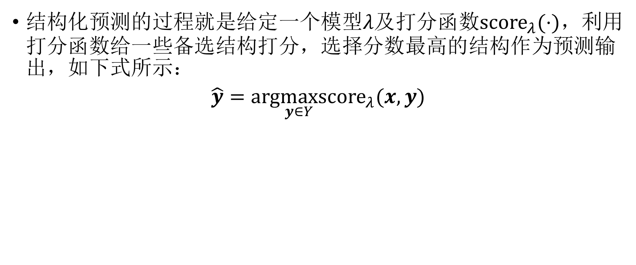
5.4.2 结构化预测与学习的流程
结构化预测的过程就是给定一个模型$λ$及打分函数${score}_{λ}(⋅)$，利用打分函数给一些备选结构打分，选择分数最高的结构作为预测输出，如下式所示：
$$\overset{̂}{y}=arg\max_{y∈Y}{score}_{λ}(x,y)$$

Slide 36
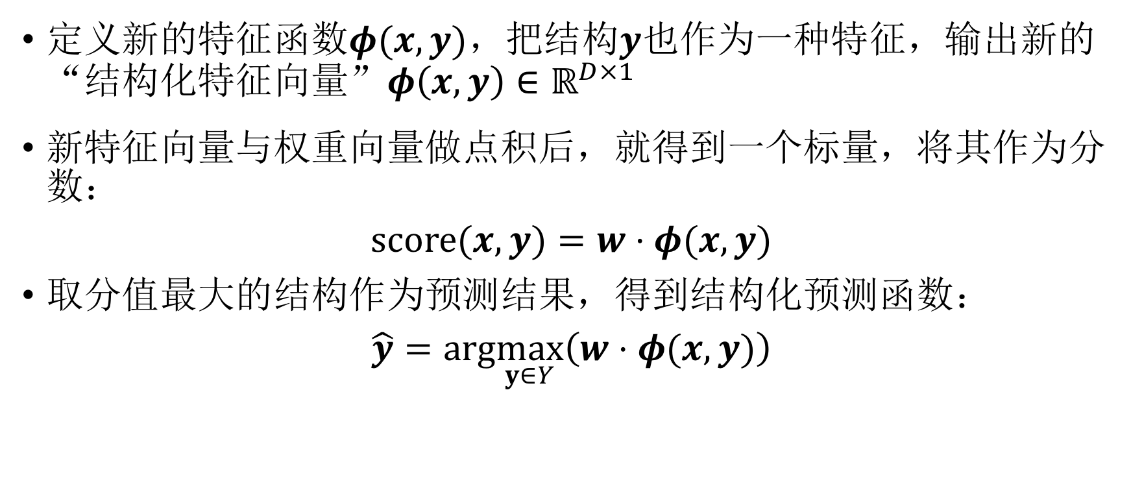
5.5.1 结构化感知机算法
定义新的特征函数$φ(x,y)$，把结构$y$也作为一种特征，输出新的“结构化特征向量”$φ\left(x,y\right)∈ℝ^{D×1}$
新特征向量与权重向量做点积后，就得到一个标量，将其作为分数：
$$score(x,y)=w⋅φ(x,y)$$
取分值最大的结构作为预测结果，得到结构化预测函数：
$$\overset{̂}{y}=arg\max_{y∈Y}\left(w⋅φ(x,y)\right)$$

Slide 37
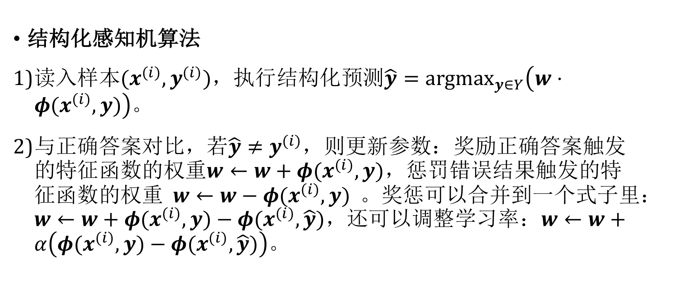
5.5.1 结构化感知机算法
结构化感知机算法
读入样本$(x^{(i)},y^{(i)})$，执行结构化预测$\overset{̂}{y}=arg\max_{y∈Y}\left(w⋅φ(x^{(i)},y)\right)$。
与正确答案对比，若$\overset{̂}{y}≠y^{(i)}$，则更新参数：奖励正确答案触发的特征函数的权重$w←w+φ(x^{(i)},y)$，惩罚错误结果触发的特征函数的权重$w←w−φ(x^{(i)},y)$。奖惩可以合并到一个式子里：$w←w+φ(x^{(i)},y)−φ(x^{(i)},\overset{̂}{y})$，还可以调整学习率：$w←w+α\left(φ(x^{(i)},y)−φ(x^{(i)},\overset{̂}{y})\right)$。

Slide 38
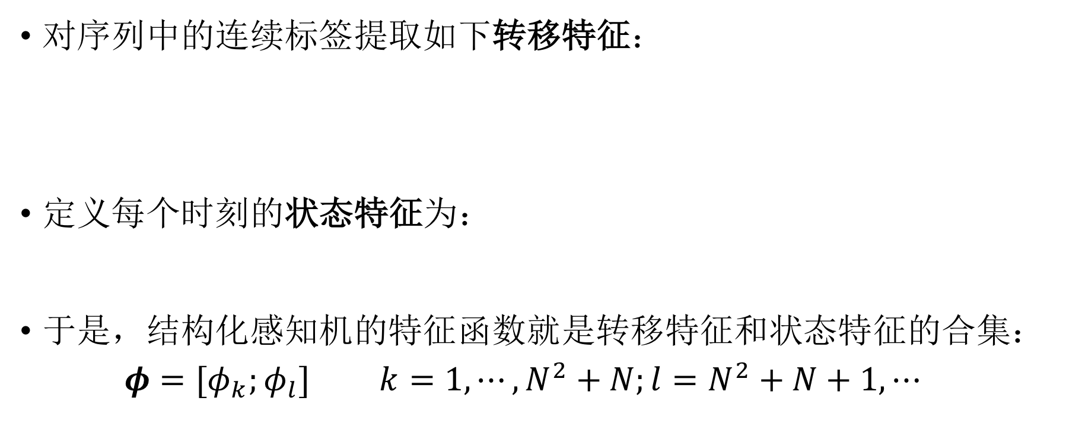
5.5.2 结构化感知机与序列标注
对序列中的连续标签提取如下转移特征：
定义每个时刻的状态特征为：
于是，结构化感知机的特征函数就是转移特征和状态特征的合集：
$$φ=[φ_{k};φ_{l}] k=1,⋯,N^{2}+N;l=N^{2}+N+1,⋯$$

Slide 39
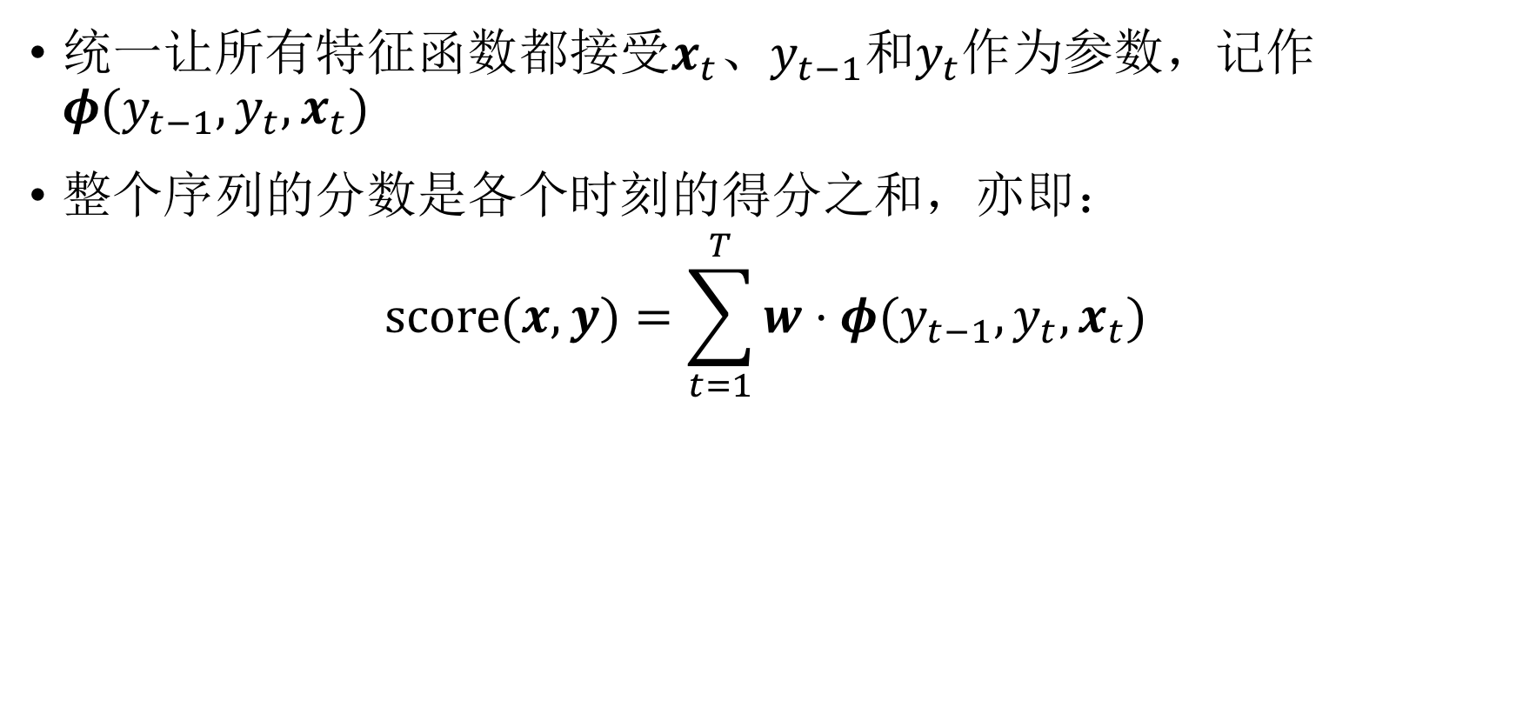
5.5.2 结构化感知机与序列标注
统一让所有特征函数都接受$x_{t}$、$y_{t−1}$和$y_{t}$作为参数，记作$φ(y_{t−1},y_{t},x_{t})$
整个序列的分数是各个时刻的得分之和，亦即：
$$score(x,y)=\sum_{t=1}^{T}{w}⋅φ(y_{t−1},y_{t},x_{t})$$

Slide 40
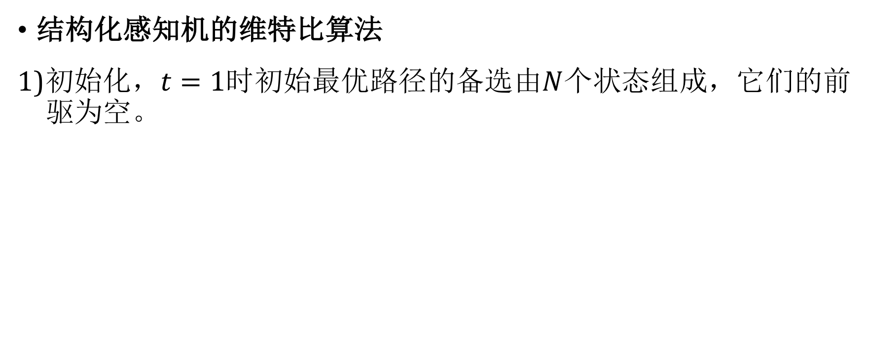
5.5.3 结构化感知机的维特比解码算法
结构化感知机的维特比算法
初始化，$t=1$时初始最优路径的备选由$N$个状态组成，它们的前驱为空。

Slide 41
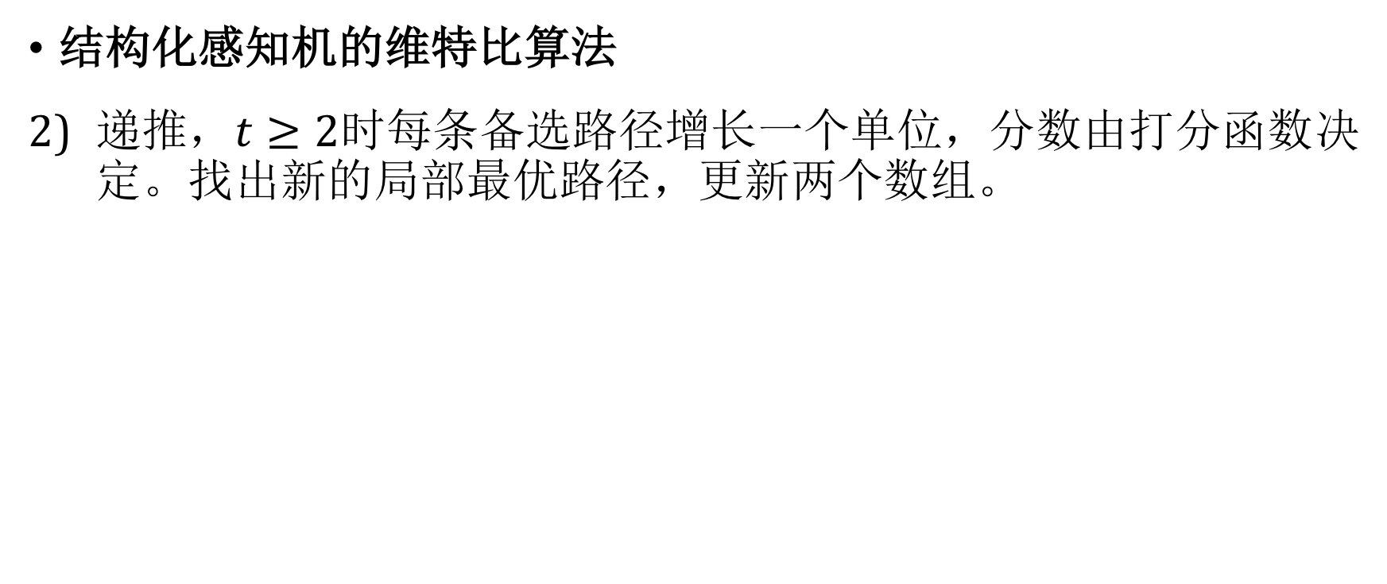
5.5.3 结构化感知机的维特比解码算法
结构化感知机的维特比算法
递推，$t≥2$时每条备选路径增长一个单位，分数由打分函数决定。找出新的局部最优路径，更新两个数组。

Slide 42
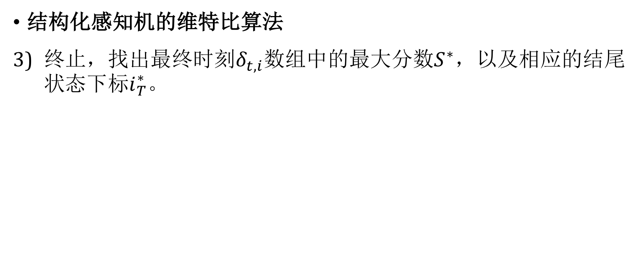
5.5.3 结构化感知机的维特比解码算法
结构化感知机的维特比算法
终止，找出最终时刻$δ_{t,i}$数组中的最大分数$S^{∗}$，以及相应的结尾状态下标$i_{T}^{∗}$。

Slide 43
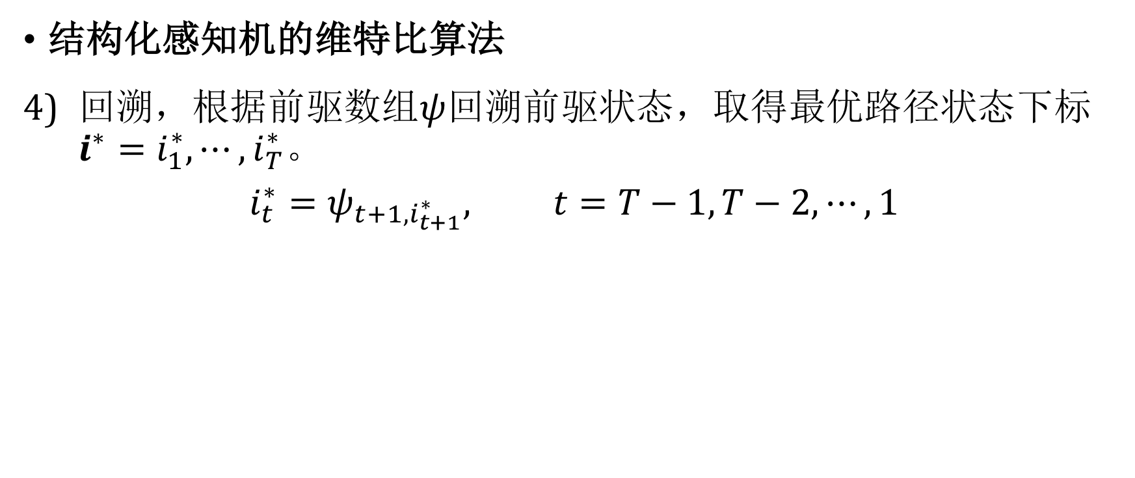
5.5.3 结构化感知机的维特比解码算法
结构化感知机的维特比算法
回溯，根据前驱数组$ψ$回溯前驱状态，取得最优路径状态下标$i^{∗}=i_{1}^{∗},⋯,i_{T}^{∗}$。
$$i_{t}^{∗}=ψ_{t+1,i_{t+1}^{∗}}, t=T−1,T−2,⋯,1$$

Slide 44
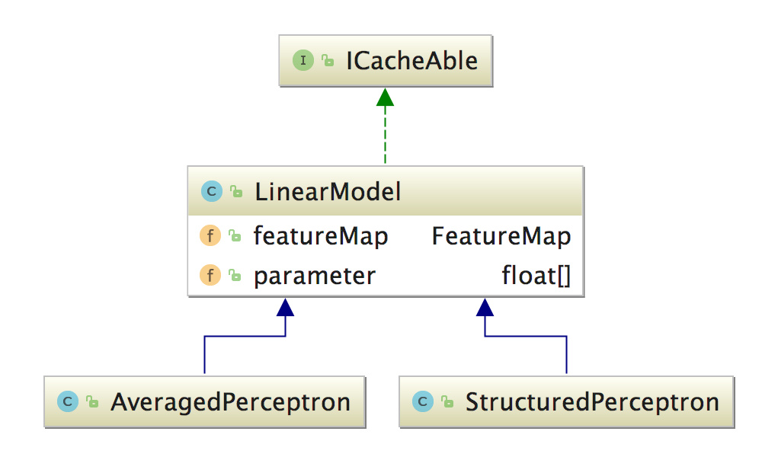
5.6 基于结构化感知机的中文分词
根据训练算法派生了两个子类：结构化感知机和平均感知机

Slide 45
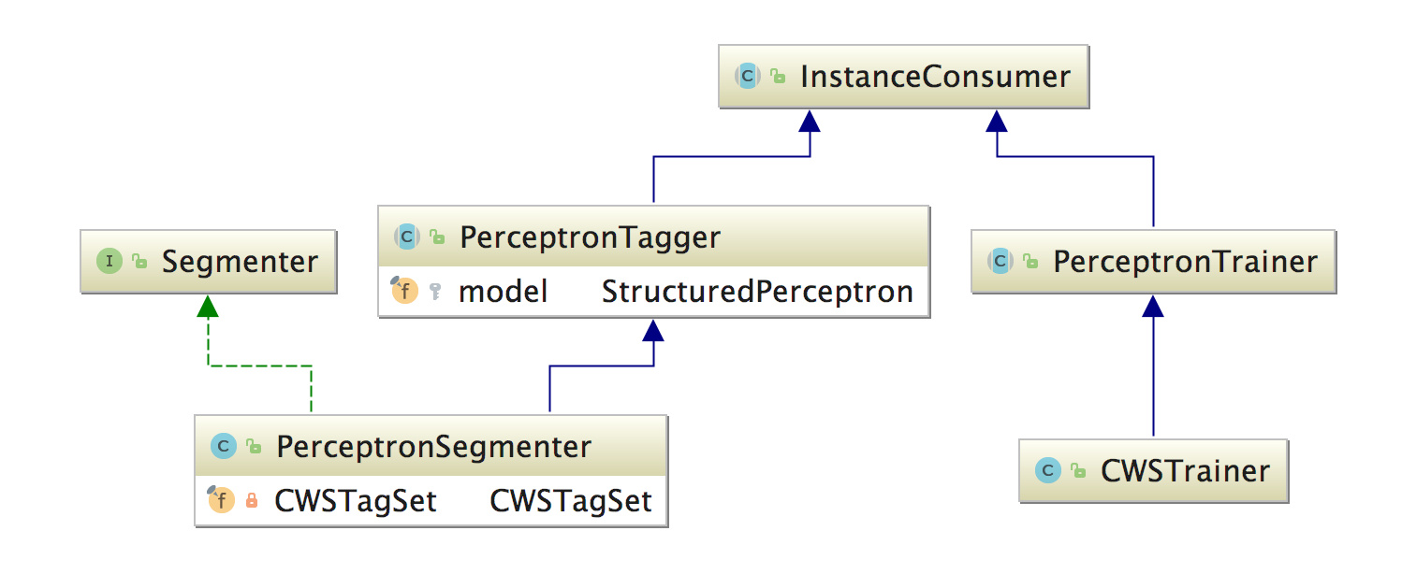
5.6 基于结构化感知机的中文分词
感知机中文分词训练模块与预测模块的设计

Slide 46
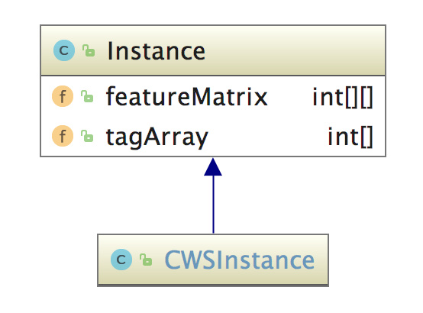
5.6.1 特征提取
特征提取由样本类Instance的子类负责

Slide 47
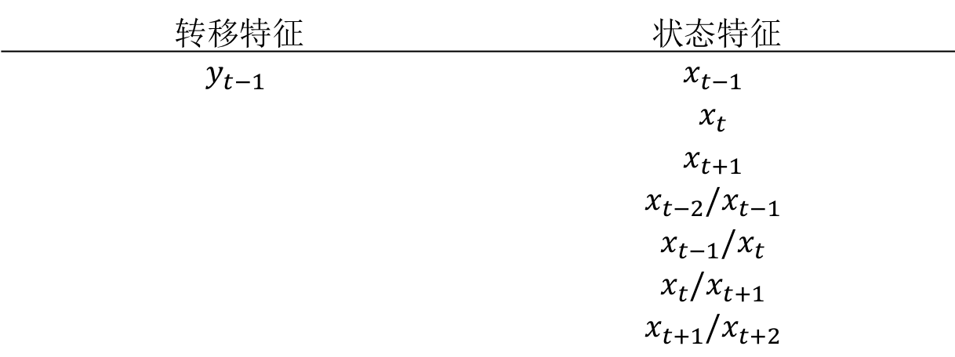
5.6.1 特征提取
所采用的特征模板
转移特征 | 状态特征
$$y_{t−1}$$ | $$x_{t−1}$$
 | $$x_{t}$$
 | $$x_{t+1}$$
 | $$x_{t−2}/x_{t−1}$$
 | $$x_{t−1}/x_{t}$$
 | $$x_{t}/x_{t+1}$$
 | $$x_{t+1}/x_{t+2}$$

Slide 48
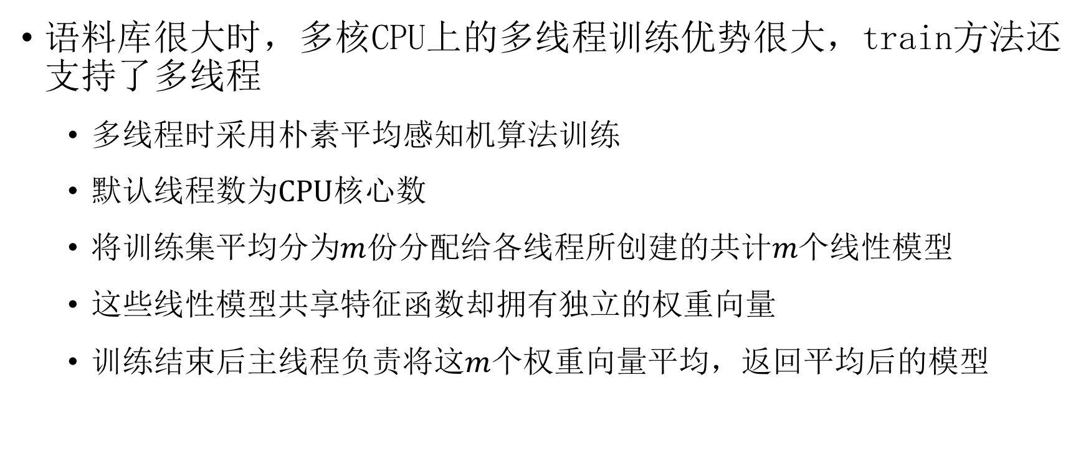
5.6.2 多线程训练
语料库很大时，多核CPU上的多线程训练优势很大，train方法还支持了多线程
多线程时采用朴素平均感知机算法训练
默认线程数为CPU核心数
将训练集平均分为$m$份分配给各线程所创建的共计$m$个线性模型
这些线性模型共享特征函数却拥有独立的权重向量
训练结束后主线程负责将这$m$个权重向量平均，返回平均后的模型

Slide 49
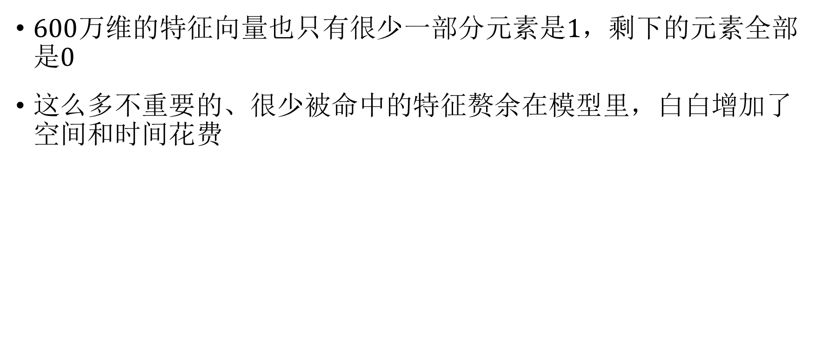
5.6.3特征裁剪与模型压缩
600万维的特征向量也只有很少一部分元素是$1$，剩下的元素全部是$0$
这么多不重要的、很少被命中的特征赘余在模型里，白白增加了空间和时间花费
3/青7 -0.140625 0.140625 0.0 0.0 3/面4 0.0 0.0 0.0 0.0 3/面5 0.0 0.0 0.0 0.0 3/面6 0.0 0.0 0.0 0.0 3/面7 0.0 0.0 0.0 0.0

Slide 50
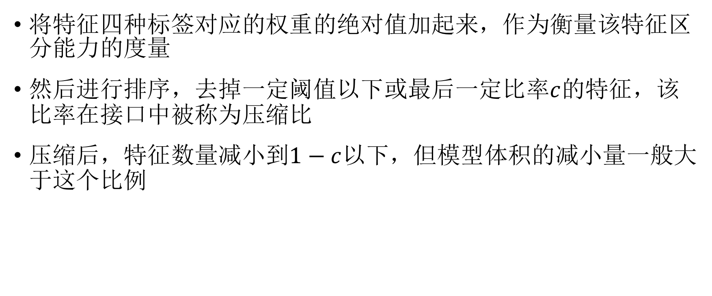
5.6.3特征裁剪与模型压缩
将特征四种标签对应的权重的绝对值加起来，作为衡量该特征区分能力的度量
然后进行排序，去掉一定阈值以下或最后一定比率$c$的特征，该比率在接口中被称为压缩比
压缩后，特征数量减小到$1−c$以下，但模型体积的减小量一般大于这个比例

Slide 51
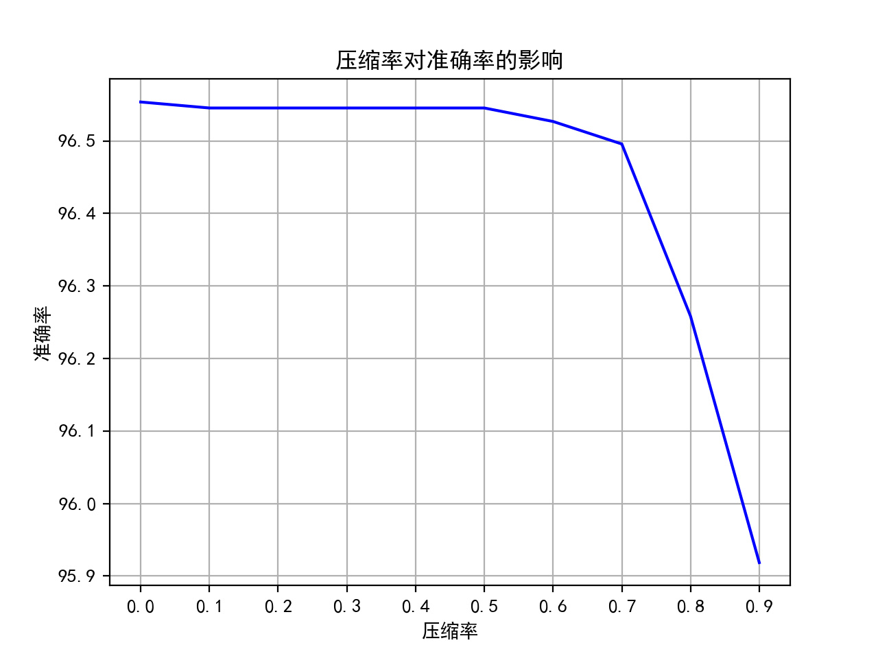
5.6.3特征裁剪与模型压缩
特征裁剪对准确率的影响非常低，这一点可以通过实验来验证

Slide 52
5.6.4 创建感知机分词器
segment = PerceptronLexicalAnalyzer(model).enableCustomDictionary(False) # 创建分词器 segment = PerceptronLexicalAnalyzer(model_path).enableCustomDictionary(False) # 或者传入路径

Slide 53
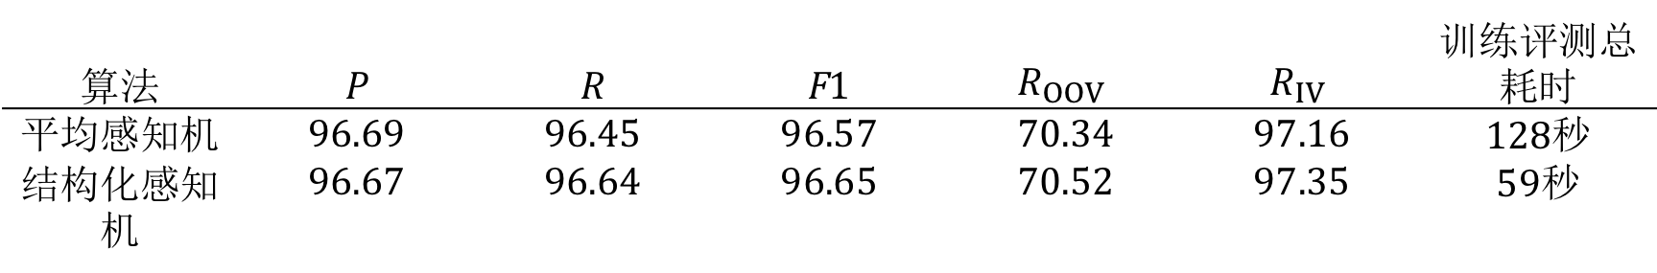
5.6.5 准确率与性能
表5-3 感知机分词在MSR语料库上的准确率（50个迭代，零压缩率）
算法 | P | R | F1 | $$R_{OOV}$$ | $$R_{IV}$$ | 训练评测总耗时
平均感知机 | 96.69 | 96.45 | 96.57 | 70.34 | 97.16 | 128秒
结构化感知机 | 96.67 | 96.64 | 96.65 | 70.52 | 97.35 | 59秒

Slide 54
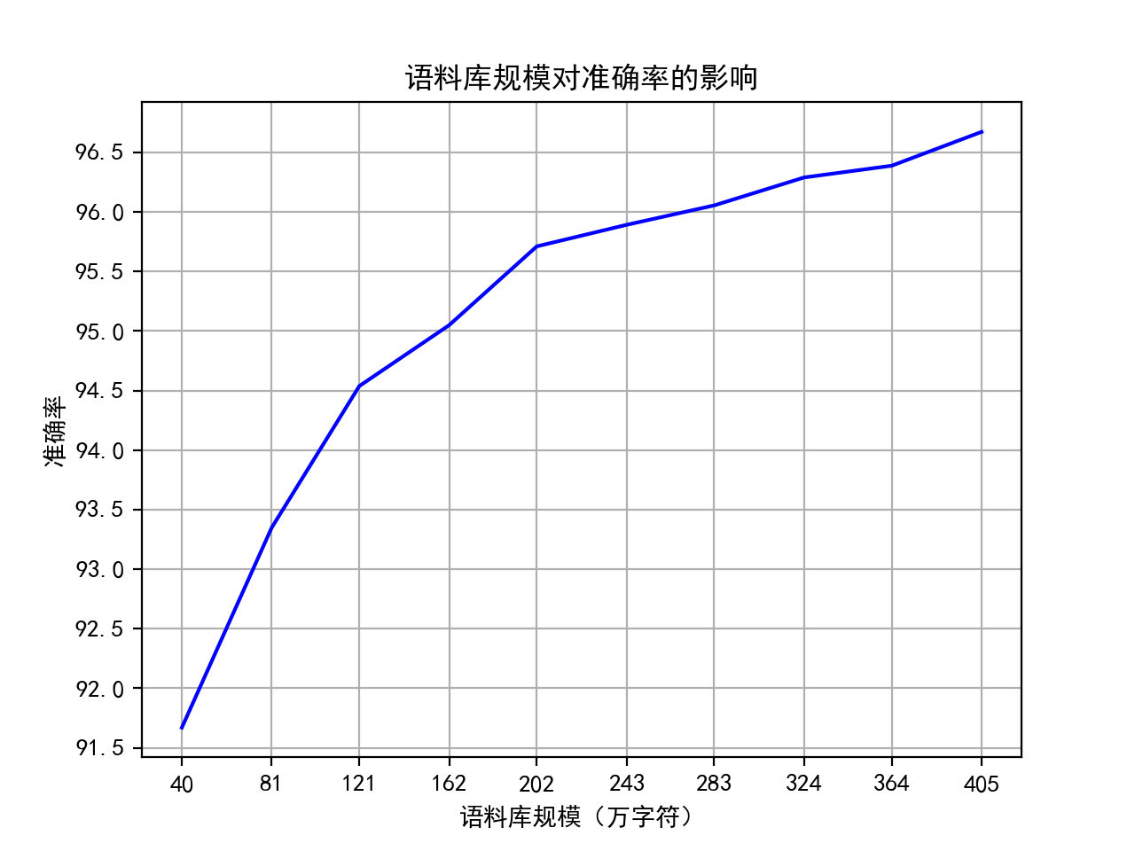
5.6.5 准确率与性能

Slide 55
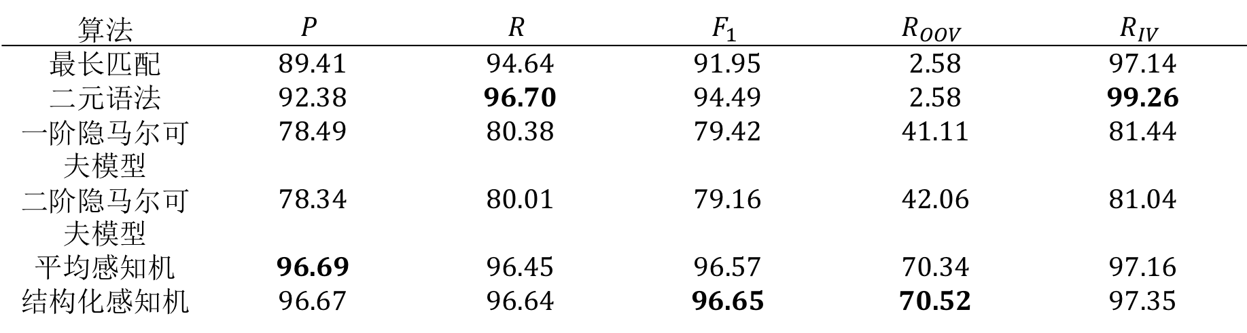
5.6.5 准确率与性能
表5-4 各种分词算法在MSR语料库上的准确率
算法 | $$P$$ | $$R$$ | $$F_{1}$$ | $$R_{OOV}$$ | $$R_{IV}$$
最长匹配 | 89.41 | 94.64 | 91.95 | 2.58 | 97.14
二元语法 | 92.38 | 96.70 | 94.49 | 2.58 | 99.26
一阶隐马尔可夫模型 | 78.49 | 80.38 | 79.42 | 41.11 | 81.44
二阶隐马尔可夫模型 | 78.34 | 80.01 | 79.16 | 42.06 | 81.04
平均感知机 | 96.69 | 96.45 | 96.57 | 70.34 | 97.16
结构化感知机 | 96.67 | 96.64 | 96.65 | 70.52 | 97.35

Slide 56
5.6.6模型调整与在线学习
词典不是万能的
[与, 川, 普通, 电话]
CustomDictionary.insert("川普", "nrf 1") segment.enableCustomDictionaryForcing(True) print(segment.seg(text))
[与, 川普, 通电话]
print(segment.seg("银川普通人与川普通电话讲四川普通话"))
[银, 川普, 通人, 与, 川普, 通电话, 讲, 四, 川普, 通话]

Slide 57
5.6.6模型调整与在线学习
在线学习更灵活
[银川, 普通人, 与, 川普, 通电话, 讲, 四川, 普通话]
模型学习到的并非死板的规则，而是泛化的知识
[首相, 与, 川普, 通话, 讨论, 四川, 普通, 高考]
segment.enableCustomDictionary(False) for i in range(3): # ①学三遍 segment.learn("人 与 川普 通电话") # ②在线学习接口的输入必须是标注样本 print(segment.seg("银川普通人与川普通电话讲四川普通话"))
print(segment.seg("首相与川普通话讨论四川普通高考"))

Slide 58
5.6.7中文分词特征工程
学院派的分词器还经常使用的特征如下所示。
叠字
四元语法
词典特征
偏旁部首

Slide 59
5.6.7中文分词特征工程
叠字特征
int[] defaultFeatures = super.extractFeature(sentence, featureMap, position); char preChar = position >= 1 ? sentence.charAt(position - 1) : '_'; String myFeature = preChar == sentence.charAt(position) ? "Y" : "N"; // 叠字特征 int id = featureMap.idOf(myFeature); if (id != -1) // ② {// 将叠字特征放到默认特征向量的尾部 int[] newFeatures = new int[defaultFeatures.length + 1]; System.arraycopy(defaultFeatures, 0, newFeatures, 0, defaultFeatures.length); newFeatures[defaultFeatures.length] = id; return newFeatures; } return defaultFeatures;

Slide 60
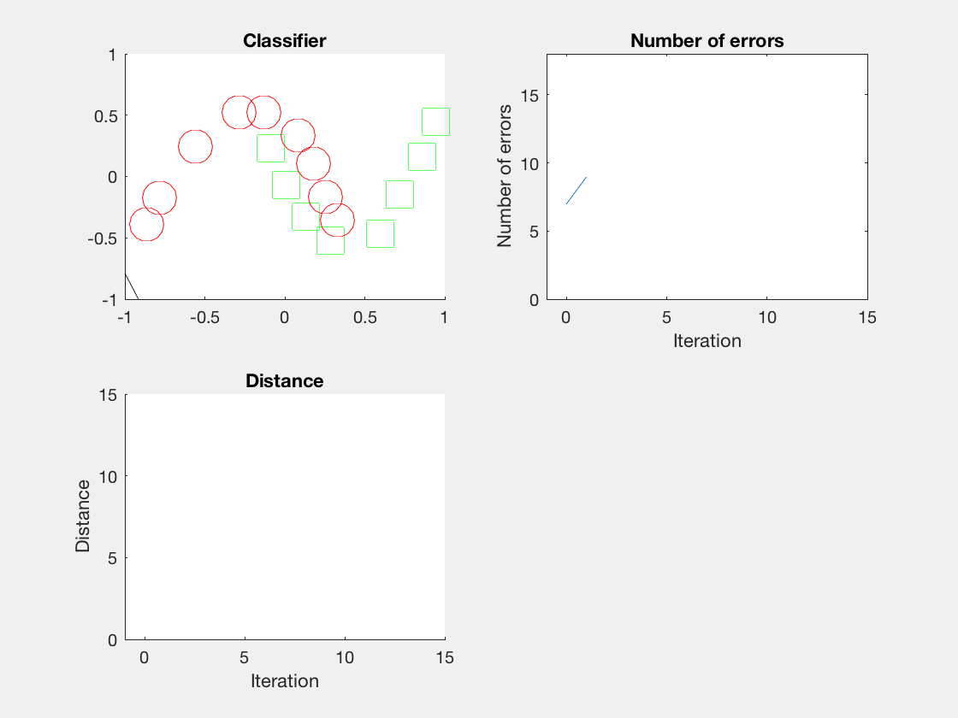
5.7 总结
线性模型
感知机
平均感知机
结构化感知机
分类
序列标注
模型压缩
在线学习

